Slide 1
机器学习入门介绍

Slide 2
大纲
机器学习问题的种类
机器学习的一般过程
机器学习系统实例：影视个性化推荐

Slide 3
机器学习问题的种类
监督学习
分类
回归
非监督学习

Slide 4
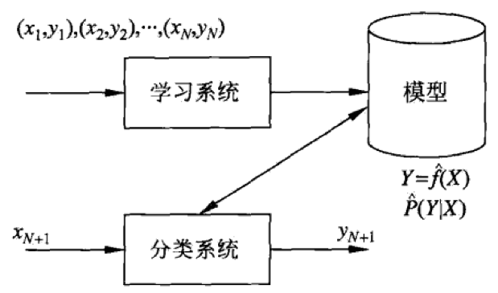
分类

Slide 5
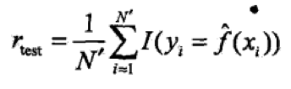
分类
评价指标
准确率
二分类问题
精确率
召回率

Slide 6
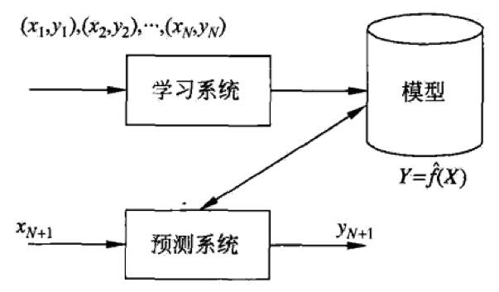
回归

Slide 7
回归
评价指标
平方误差

Slide 8
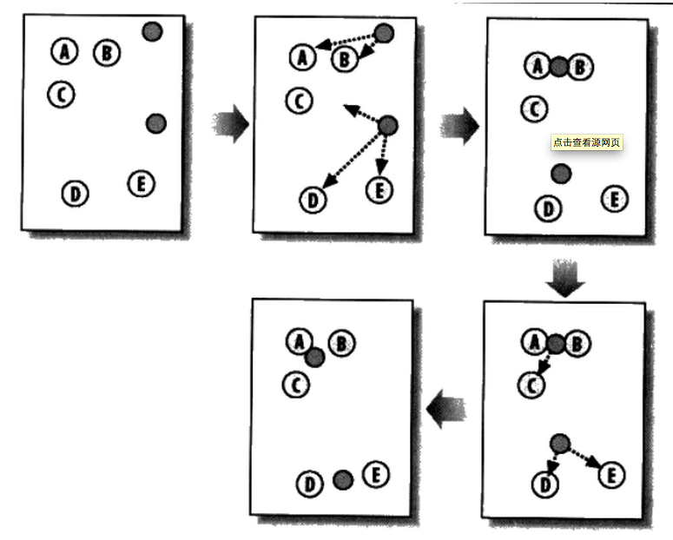
非监督学习
K-means

Slide 9
机器学习的一般过程
泛化
过拟合
正则化与交叉验证
过程

Slide 10
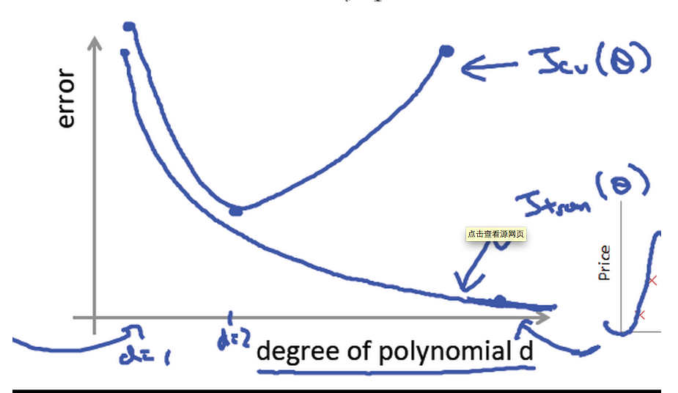
泛化
定义：指机器学习算法对新鲜样本的适应能力。
Notes:
随着模型复杂度的提高，在训练集上精度提高，在测试集上精度降低

Slide 11
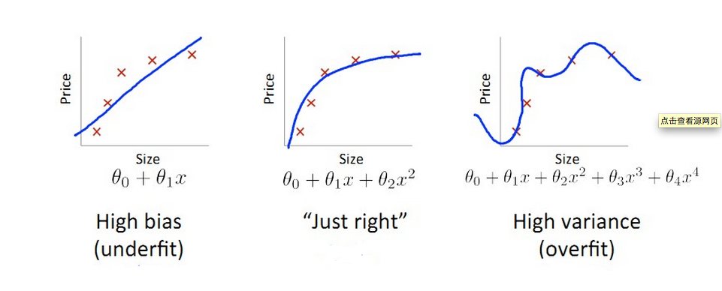
泛化

Slide 12
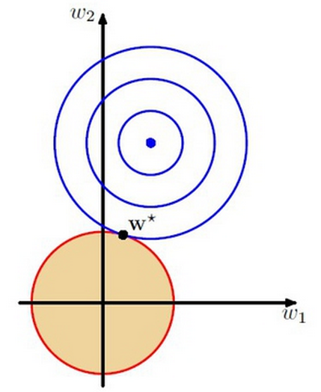
正则
Notes:
蓝点表示通过样本的估计参数点，红圈表示参数的可行域

Slide 13
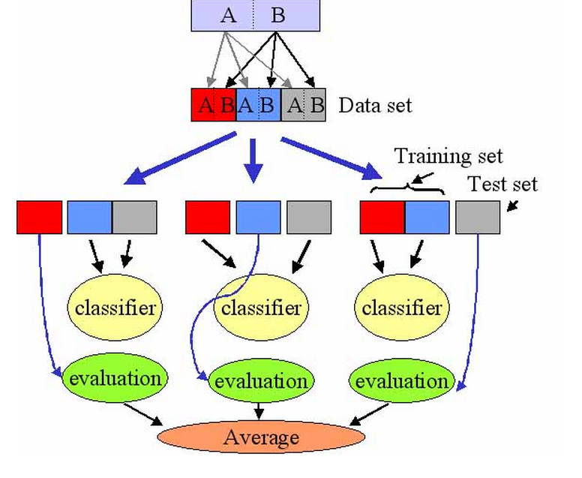
交叉检验

Slide 14
一般过程
数据输入
特征提取
模型训练
交叉检验

Slide 15
机器学习系统实例：影视个性化推荐

Slide 16
机器学习问题的种类

Slide 17
机器学习问题的种类

Slide 18
机器学习问题的种类

Slide 19
机器学习问题的种类

Slide 20
机器学习问题的种类

